Slide 1
ESCUELA NORMAL DE EDUCACIÓN PREESCOLAR
“EXTENCIONES DE VIDEO”
MATERIA: COMPUTACIÓN IV
MESTRO: LUIS ENRIQUE CONTRERAS GARCIA
ALUMNA: STEPHANIE XIOMARA GALLEGOS GARCIA
2 AÑO SECCIÓN: “C” N.L. 13

Slide 2
3GP
Formato contenedor de multimedia definido por Third Generation Partnership Project (3GPP) para ser usado en teléfonos celulares de tercera generación (3G).

Slide 3
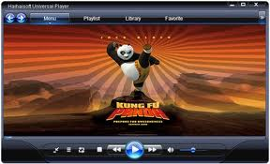
Puede ser ejecutado con las aplicaciones:
Media Player Classic
VLC Player
The KMPlayer
Quicktime
Realplayer
Totem
JetAudio
GOM Player
Windows Media Player (A partir de la versión 12, incluida en Windows 7)

Slide 4
AVI
(Audio Video Interleaved) Es el formato más utilizado en Windows para almacenar vídeo con sonido incorporado.

Slide 5
Para reproducir un archivo AVI es necesario lo siguiente:
Un reproductor de video capaz de interpretar el formato AVI.
El códec de video para interpretar el flujo de video.
El códec de audio para interpretar el flujo de audio.

Slide 6
DIVX
Conjunto de productos de software desarrollados por DivX, Inc. para los sistemas operativos Windows y Mac OS, el más representativo es el códec por lo que la mayoría de las personas se refieren a éste cuando hablan de DivX. Inicialmente era sólo un códec de vídeo un formato de vídeo comprimido, basado en los estándares MPEG-4. En la actualidad DivX

Slide 7
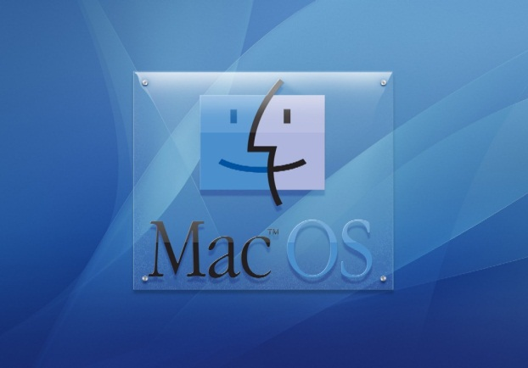
DivX es un formato de vídeo que funciona sobre los sistemas operativos:
Windows
MacOS
GNU/Linux actuales
Combinado con la compresión de audio MP3, consigue una alta calidad de imagen superior a la del VHS con un caudal inferior a 1 Mbit/s.

Slide 8
FLV
Formato y extensión de archivo que es utilizado para transmitir video por internet empleando el reproductor Adobe Flash Player (antiguamente Macromedia Flash Player). Los FLV pueden estar integrados también dentro de los archivos SWF.

Slide 9
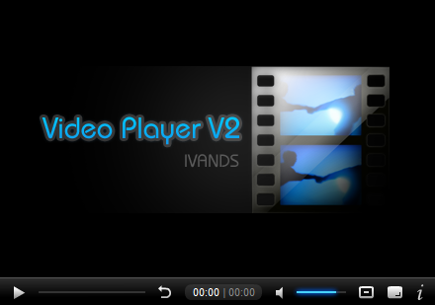
Actualmente existen muchos reproductores capaces de reproducir el formato FLV. Entre ellos se incluyen:
Flash Video Player
FLV Player
BitCometFLV Player
GOM Player
K-Lite Codec Pack
Mplayer
Perian
JavaFX

Slide 10
M4V
Formato multimedia que es parte del MPEG-4. Formalmente llamado ISO/IEC 14496-14:2003. La extensión de archivo oficial es mp4.
Se usa especialmente para el almacenamiento de video y audio digital, especialmente los definidos por MPEG, pero también puede almacenar otros datos como subtítulos e imágenes.

Slide 11
La extensión asociada a los archivos que cumplen este estándar es MP4, pero no es poco frecuente encontrar archivos de audio que lleven la extensión M4A, que es la extensión adoptada por Apple para la distribución de música en iTunes y su reproductor iPod.

Slide 12
MKV
El formato MKV (Matroska Video) es un formato de video totalmente libre. Más precisamente, es un contenedor (de ahí el nombre Matroska, en referencia a las muñecas rusas contenidas una dentro de otra) que permite contener video (DivX, Xvid, RV9, etc), sonido (MP3, MP2, AC3, Ogg, AAC, DTS, PCM) y subtítulos (SRT, ASS, SSA, USF, etc.) en el mismo archivo.

Slide 13
Puede ser ejecutado con :
ALShow
Avidemux
BS.Player
Chameleo
The Core Media Player
DivX
The Core Pocket Media Player
Foobar2000 (v0.9.6)
GOM Player (Hace que el audio suene lento, con códec opcional reproduce perfecto)
Reproductores basados en Gstreamer (Tótem tc.)
HandBrake
JetAudio
Kaffeine
MPlayer
Winamp
Zoom Player
Plexapp
XBMC
Boxee
iVerio Software

Slide 14
MOV
El formato MOV es el estándar para la visualización de imágenes dinámicas, compatible tanto para PC como para Macintosh. Según el algoritmo de compresión puede alcanzar calidades profesionales.

Slide 15
Está disponible en procesadores Intel Pentium, Amd y Sparc entre muchos otros, es a la práctica, una instrucción de ensamblador básica en cualquier procesador.

Slide 16
MP4
MP4 es un formato de codificación de audio asociado video y la terminación MP4.
La extensión m4a ha sido popularizada por Apple quien inició el uso de la extensión “.m4a” en su software “iTunes” y en sus populares reproductores de audio “iPod” para distinguir entre archivos MPEG-4 de audio y video.

Slide 17
MPG
MPEG son las siglas de Moving Picture Experts Group y se pronuncia m-peg. MPEG es un grupo de la ISO y la familia de estándares de compresión y de formatos de archivo de video digital desarrollados por el grupo.
El MPEG produce generalmente vídeos de mejor calidad que otros formatos, como vídeo para Windows, Indeo y QuickTime.

Slide 18
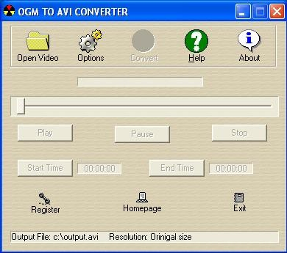
OGM
Este nuevo formato es un sustituto del popular AVI o MPG. En realidad se trata de un compresor de video/audio que logra una mayor tasa de compresión, lo que reduce el tamaño de los archivos.

Slide 19
Este formato es ideal para almacenar videos en discos duros u otros medios con poca capacidad. Y es un tipo de archivo que se ha vuelto muy popular dentro de las redes de descarga de archivos.
Para reproducir los archivos de extensión “ogm” es necesario instalar en el computador una serie de filtros que lo reproduzcan.

Slide 20
RM
El formato RM es exclusivo de Real Media Player, por lo que sólo ese reproductor puede reproducirlo. Es un formato relativamente ligero, pero los videos que he probado no han tenido la calidad del formato AVI.

Slide 21
VOB
Un archivo VOB (Video Object) es un formato que contiene vídeos de DVD. Los VOB se basan en el formato de programación de MPEG-2 pero aporta otros aspectos. Contiene el video en sí, el audio, los subtítulos y los contenidos del menú. Si la extensión del archivo VOB cambia a una extensión de archivo de MPEG-2 como mpg o mpeg, el archivo sigue siendo legible y sigue manteniendo toda la información aunque la mayor parte de los reproductores de MPEG-2 no soportan las pistas reservadas a los subtítulos.

Slide 22
WMV
(Windows Media Video). Conjunto de algoritmos para la compresión de videos, propiedad de Microsoft. Por lo general suele combinarse con el formato de sonido WMA (Windows Media Audio).
WMV desde la versión 7 utiliza su propia tecnología no estandarizada de MPEG-4.
Este formato puede ser reproducido por la mayoría de los reproductores y los archivos que lo utilizan suelen tener la extensión "wmv".

